Slide 1
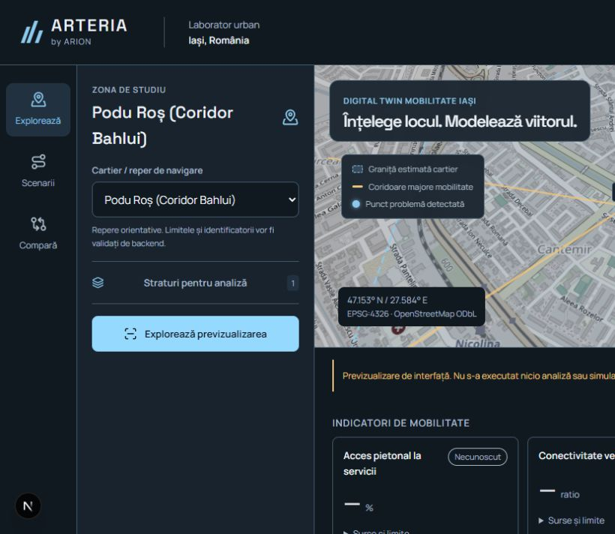
ARTERIA / TITLU
01
ARTERIA
Comparații de mobilitate
pentru specialiști
Semaforizare demonstrativă
și acces pietonal pe graf
ARION · Hackathon AI Iași 2026
Prototip demonstrativ
Previzualizare istorică · © contributori OpenStreetMap
Notes:
ARTERIA — slide 1
Ajutăm specialiștii în mobilitate să compare intervenții într-un prototip inspectabil. Astăzi există două fluxuri distincte: semaforizare sintetică și studiu pietonal pe graf. Captura este o previzualizare istorică, nu dovada unui geamăn digital complet. Nu revendicăm utilizatori, economii de timp sau efecte urbane măsurate.
Dovezi: README.md; frontend/web/src/features/workspace/Workspace.tsx:App; ConnectedWorkspace.tsx; SpatialPanel.tsx.
Coperta rămâne pe ecran înaintea cronometrului; începeți cu problema.
Pitch: 3 minute, apoi întrebări. Sursa de adevăr: codul curent și verificările reproductibile; inventarul este în reports/PROJECT_REALITY_AUDIT.md. Documentele pitch sunt materiale de comunicare. Structură adaptată din template-ul Andrei Margelatu. Exemplarul de depunere are 10 slide-uri; acest exemplar complet păstrează anexele pentru întrebări.

Slide 2
ARTERIA / P / PROBLEMA
02
Ce schimbă o legătură nouă?
Utilizator vizat: specialistul în mobilitate
Specialistul trebuie să compare rutele înainte și după.
Legătură nouă
Transport public
Pietoni
Biciclete
Trafic auto
Ce rute se schimbă? Ce rămâne necunoscut?
Nevoie propusă; interviurile cu utilizatori urmează.
Caz de utilizare propus · fără interviuri validate · 18.10.2026
Notes:
ARTERIA — slide 2
Cazul de utilizare propus: înainte de a discuta o legătură pietonală nouă, specialistul verifică ce rute devin mai scurte sau accesibile și pe ce date se bazează comparația. Diagrama arată perspective de planificare, nu patru module validate. Nu avem interviuri sau un cost al problemei măsurat. Nu inventăm o mărturie de utilizator.
Dovezi: sim/scenario.py:evaluate_scenario; sim/impact.py:evaluate_candidates. Nevoia utilizatorului este ipoteză, fără interviuri în repository.
Buget orientativ: 25 secunde.
Pitch: 3 minute, apoi întrebări. Sursa de adevăr: codul curent și verificările reproductibile; inventarul este în reports/PROJECT_REALITY_AUDIT.md. Documentele pitch sunt materiale de comunicare. Structură adaptată din template-ul Andrei Margelatu. Exemplarul de depunere are 10 slide-uri; acest exemplar complet păstrează anexele pentru întrebări.

Slide 3
ARTERIA / R / ALTERNATIVE
03
Instrumentele există
QGIS | Date și analiză geografică
SUMO | Simulare microscopică de trafic
Procesul de lucru | Pregătirea datelor și compararea variantelor
ARTERIA leagă pașii într-un prototip:
zonă → alternative → comparație
Avantajul de utilizare trebuie validat cu specialiști.
Surse: qgis.org · sumo.dlr.de · cod ARTERIA · consultate 18.10.2026
Notes:
ARTERIA — slide 3
QGIS oferă analiză geografică, iar SUMO simulare microscopică. Nu afirmăm că aceste instrumente nu pot compara scenarii sau că ARTERIA le depășește. Diferențierea propusă este un parcurs comun cu dovezi și limite vizibile. Rândul despre procesul de lucru descrie un caz propus, nu o observație din interviuri. PMUD este context instituțional, nu produs concurent sau dovadă de adopție.
Dovezi: https://qgis.org/project/overview/ ; https://sumo.dlr.de/docs/ ; backend/spatial_worker.py:calculate. Surse consultate 18.10.2026.
Buget orientativ: 20 secunde.
Pitch: 3 minute, apoi întrebări. Sursa de adevăr: codul curent și verificările reproductibile; inventarul este în reports/PROJECT_REALITY_AUDIT.md. Documentele pitch sunt materiale de comunicare. Structură adaptată din template-ul Andrei Margelatu. Exemplarul de depunere are 10 slide-uri; acest exemplar complet păstrează anexele pentru întrebări.

Slide 4
ARTERIA / B / SOLUȚIA
04
Parcursul unei comparații
01
02
03
Alege zona
Examinează
alternativele
Compară
scenariul
Graf pietonal: alternative pe același eșantion de rute
Separat: semaforizare sintetică; impact real nevalidat
Notes:
ARTERIA — slide 4
În modul conectat, utilizatorul poate analiza semaforizarea sintetică, cere o alternativă și compara valorile returnate de API. Separat, Acces pietonal creează un studiu dintr-un exemplu sintetic sau dintr-un poligon eligibil din catalogul OSM. SIM compară legături ipotetice pe același graf inițial și eșantion. Evaluarea aleasă returnează comparația deja calculată la crearea studiului. Catalogul conține 24 de poligoane și 7 puncte; punctele nu devin poligoane, iar extinderile OSM nu sunt limite municipale oficiale. Achiziția OSM online rămâne dependentă de serviciul extern.
Dovezi: frontend/shared/core/api.ts:createApiClient; frontend/web/src/features/workspace/SpatialPanel.tsx; backend/spatial_worker.py:calculate; sim/impact.py:evaluate_candidates; frontend/web/tests/sim-geography.test.ts.
Buget orientativ: 10 secunde.
Pitch: 3 minute, apoi întrebări. Sursa de adevăr: codul curent și verificările reproductibile; inventarul este în reports/PROJECT_REALITY_AUDIT.md. Documentele pitch sunt materiale de comunicare. Structură adaptată din template-ul Andrei Margelatu. Exemplarul de depunere are 10 slide-uri; acest exemplar complet păstrează anexele pentru întrebări.

Slide 5
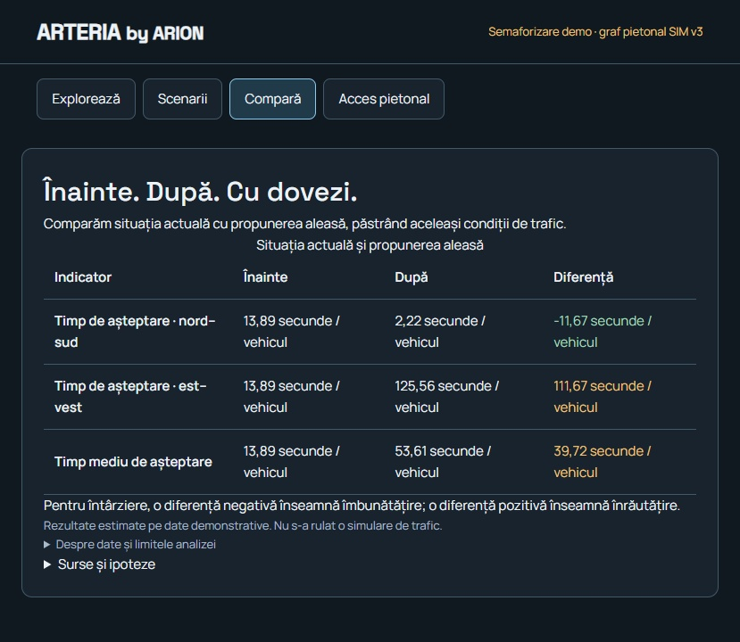
ARTERIA / A / DEMO
05
Semaforizare: un compromis
01
Selectează reperul
02
Alege o alternativă
03
Deschide comparația
DEMO: API conectat
date sintetice
Semaforizare estimată
Fără SUMO din interfață
Captură verificată la 18.10.2026 · valori sintetice, nu trafic din Iași
Notes:
ARTERIA — slide 5
Demo principal: analiză → propunere → reglaj verde nord–sud → comparație. Captura refăcută în browser la 18.10.2026 arată 13,89 secunde/vehicul inițial pe ambele direcții, apoi 2,22 nord–sud, 125,56 est–vest și media 53,61, la verde nord–sud 70 s. Aceste valori sunt compatibile cu modelul actual la ciclu 90 s, pierderi 10 s și cerere sintetică 700/500 vehicule/oră. Media inițială este 13,89; media crește, deci exemplul demonstrează un compromis nefavorabil în ansamblu, nu o optimizare reușită. Formula folosește întârziere uniformă și penalizare sintetică de capacitate, nu SUMO. Reperul Podu Roș nu furnizează trafic local. Portul se ia din pornirea curentă, implicit 3000; captura de rezervă nu este o aplicație publicată. Pentru întrebări, demonstrați separat exemplul pietonal: creați studiul, selectați o opțiune validată și afișați perechile de rute îmbunătățite/devenite accesibile. Nu numiți aceste perechi locuitori.
Dovezi: backend/models.py:Inputs; backend/simulation_adapter.py:SimulationAdapter.indicators; ConnectedWorkspace.tsx; assets/connected-comparison.png. Numerele descriu exclusiv modelul sintetic.
Buget orientativ: 50 secunde.
Pitch: 3 minute, apoi întrebări. Sursa de adevăr: codul curent și verificările reproductibile; inventarul este în reports/PROJECT_REALITY_AUDIT.md. Documentele pitch sunt materiale de comunicare. Structură adaptată din template-ul Andrei Margelatu. Exemplarul de depunere are 10 slide-uri; acest exemplar complet păstrează anexele pentru întrebări.

Slide 6
ARTERIA / B / CONSTRUCȚIE
06
Interfață · Backend · SIM
Interfață
Backend
SIM
Next.js / MapLibre
Client API conectat
FastAPI / Pydantic
SQLite · API evaluare
Studii spațiale
Graf pietonal / OSM
Rute · candidați validați
SUMO separat, local
Graf: comparație salvată în SQLite. Semaforizare: estimări sintetice.
LLM neintegrat
Există: dovezi, catalog și validare. Generarea LLM urmează.
Cod: backend/main.py · spatial_worker.py · sim/ · LLM și SUMO neconectate la UI
Notes:
ARTERIA — slide 6
Interfața Next.js folosește clientul HTTP comun. FastAPI validează cu Pydantic și persistă analize, propuneri, evaluări și studii în SQLite. Fluxul de semaforizare se calculează în backend/simulation_adapter.py. Studiul pietonal rulează SIM într-un subproces limitat la 90 s, cu verificarea structurii rezultatului; sursa, revizia motorului și comparațiile sunt păstrate. În calea OSM integrată se cere numai graful pietonal, fără achiziția straturilor de clădiri/POI. SIM are separat conversie de graf auto și executare SUMO locală cu cerere sintetică, fără integrare în UI sau calibrare. Nu există apel LLM conectat. Există deja catalog, pachet de dovezi cu hash al geometriei și validare a candidaților calculați. Procentul de cod sau fișierele generate cu asistență AI nu sunt confirmate; echipa trebuie să declare instrumentele folosite fără a inventa atribuții.
Dovezi: frontend/web/package.json; backend/main.py; storage.py:Store; spatial_adapter.py:SpatialAdapter.run; spatial_worker.py:calculate; sim/sumo_engine.py; sim/proposal_context.py; sim/proposal_validation.py.
Buget orientativ: 30 secunde.
Pitch: 3 minute, apoi întrebări. Sursa de adevăr: codul curent și verificările reproductibile; inventarul este în reports/PROJECT_REALITY_AUDIT.md. Documentele pitch sunt materiale de comunicare. Structură adaptată din template-ul Andrei Margelatu. Exemplarul de depunere are 10 slide-uri; acest exemplar complet păstrează anexele pentru întrebări.

Slide 7
ARTERIA / MODEL ECONOMIC
07
Model economic de testat
Cumpărător vizat
1.500 €
Administrație locală /
consultanță de mobilitate
/ lună
Valoare de verificat: timpul
pregătirii unei comparații
Abonament propus,
preț nevalidat
Costuri de măsurat:
date, calcul și suport
Nu avem dovezi de clienți plătitori
Ipoteză din pitch-ul anterior, 2026 · preț nevalidat prin interviuri
Notes:
ARTERIA — slide 7
Model propus: abonament pentru administrații locale sau consultanțe de mobilitate. 1.500 €/lună este exclusiv ipoteza din pitch-ul anterior, nu preț testat, ofertă acceptată sau disponibilitate de plată. Ar echivala aritmetic cu 18.000 €/an, fără a demonstra cerere. Nu avem dovezi în materialele auditate de clienți plătitori. Validăm timpul necesar unei comparații, utilitatea și costurile de date, calcul și suport înainte de a susține marjă sau economii.
Dovezi: Ipoteză preexistentă în archive/v2-before-content-audit-20261018/Template-Pitch-Hackathon.v2.pptx; nicio validare comercială găsită.
Buget orientativ: 10 secunde.
Pitch: 3 minute, apoi întrebări. Sursa de adevăr: codul curent și verificările reproductibile; inventarul este în reports/PROJECT_REALITY_AUDIT.md. Documentele pitch sunt materiale de comunicare. Structură adaptată din template-ul Andrei Margelatu. Exemplarul de depunere are 10 slide-uri; acest exemplar complet păstrează anexele pentru întrebări.

Slide 8
ARTERIA / R / PIAȚA
08
Validarea pieței începe în Iași
Iași: propunem un prim caz cu un specialist
Apoi: identificăm organizații de intervievat
Canal propus: introduceri prin mentori și comunități de mobilitate
Criteriul propus pentru continuare
Utilitate și plată validate
Fără listă validată de clienți sau dimensiune de piață măsurată
Plan propus · 18.10.2026 · nu reprezintă tracțiune comercială
Notes:
ARTERIA — slide 8
Plan propus de acces la piață: un caz de lucru în Iași, interviuri cu specialiști și identificarea organizațiilor relevante prin mentori/comunități. Nu există o listă verificată de zece organizații. Calculul istoric 10 × 12 × 1.500 € = 180.000 €/an este aritmetic corect, dar presupune zece cumpărători, preț acceptat și un an întreg; nu este dimensiune de piață sau venit realizat. De aceea nu mai domină slide-ul. Continuarea comercială presupune utilitate, disponibilitate de plată și cost de livrare validate. Instituțiile locale sunt potențiali interlocutori, nu parteneri confirmați.
Dovezi: Absența listei și a contractelor în dovezile disponibile; plan propus. Aritmetică istorică, nu cercetare de piață.
Buget orientativ: 10 secunde.
Pitch: 3 minute, apoi întrebări. Sursa de adevăr: codul curent și verificările reproductibile; inventarul este în reports/PROJECT_REALITY_AUDIT.md. Documentele pitch sunt materiale de comunicare. Structură adaptată din template-ul Andrei Margelatu. Exemplarul de depunere are 10 slide-uri; acest exemplar complet păstrează anexele pentru întrebări.

Slide 9
ARTERIA / O / ECHIPA
09
ARION
Iustin Făgăteanu
Alex Pintilie
Făgăteanu Eusebiu
Interfață și
experiență web
Inițializare proiect
și baza de simulare
Dezvoltare backend
Următoarea nevoie: validare cu un specialist în mobilitate
Nume și responsabilități furnizate de echipă · 18.10.2026
Notes:
ARTERIA — slide 9
Echipa a furnizat numele și responsabilitățile: Iustin Făgăteanu — interfață/frontend; Alex Pintilie — inițializarea proiectului și baza de simulare; Făgăteanu Eusebiu — backend. Traducerea păstrează aceste roluri, fără atribuirea unor endpoint-uri, algoritmi sau rezultate individuale pe care dovezile nu le stabilesc. Continuitatea după eveniment, rolurile de scenă și experiența profesională nu sunt confirmate.
Dovezi: Nume și responsabilități furnizate explicit în cererea de audit a echipei, 18.10.2026; nu se deduce autorie individuală din Git.
Buget orientativ: 10 secunde.
Pitch: 3 minute, apoi întrebări. Sursa de adevăr: codul curent și verificările reproductibile; inventarul este în reports/PROJECT_REALITY_AUDIT.md. Documentele pitch sunt materiale de comunicare. Structură adaptată din template-ul Andrei Margelatu. Exemplarul de depunere are 10 slide-uri; acest exemplar complet păstrează anexele pentru întrebări.

Slide 10
ARTERIA / A / CE URMEAZĂ
10
Următorul pas: un caz validat
Date locale
LLM cu
Test cu
verificate
validare
un specialist
Măsurăm timpul de lucru și corectitudinea propunerilor.
Cererea noastră
O introducere către un specialist
și acces la un set de date local.
Un caz verificabil. Apoi extindere.
Notes:
ARTERIA — slide 10
Priorități propuse: un caz pe date locale verificabile; conectarea unui LLM constrâns de dovezi și evaluarea corectitudinii propunerilor; test cu un specialist. Măsurăm timpul de lucru și trasabilitatea, nu promitem o reducere de trafic. Calibrarea cererii, integrarea SUMO în fluxul potrivit și verificarea fezabilității în teren rămân necesare înainte de rezultate urbane. Cerem o introducere către un specialist și acces la date. Nu există un acord de pilot în dovezi.
Dovezi: docs/ROADMAP.md comparat cu backend/main.py și sim/proposals.py/proposal_validation.py; goluri curente din PROJECT_REALITY_AUDIT.md.
Buget orientativ: 15 secunde.
Pitch: 3 minute, apoi întrebări. Sursa de adevăr: codul curent și verificările reproductibile; inventarul este în reports/PROJECT_REALITY_AUDIT.md. Documentele pitch sunt materiale de comunicare. Structură adaptată din template-ul Andrei Margelatu. Exemplarul de depunere are 10 slide-uri; acest exemplar complet păstrează anexele pentru întrebări.

